Slide 1
JavaScript
Todo lo que no os explicó el profe₁ en clase y ¡menos mal!
₁ ¡Menudo elemento!

Slide 2
Mini intro a Clases en JS
class User {
constructor(name) { this.name = name;
}
sayHi() {
alert(this.name);
}
get name() {
return this._name;
}
set name(value) {
if (value.length < 4) {
alert("Nombre demasiado corto.");
return;
}
this._name = value; }
}
// Uso: let user = new User("John");
user.sayHi();
Sintaxis Básica:
class MyClass {
// métodos de clase
constructor() { ... }
method1() { ... }
method2() { ... }
method3() { ... }
...
}
https://es.javascript.info/class

Slide 3
¿Qué es class?
No es una entidad completamente nueva a nivel de lenguaje como uno podría pensar.
En JavaScript, una clase es un tipo de función.

Slide 4
Y si, la class es azúcar sintáctico: Puedo reescribir la clase User sólo con funciones
// función constructor
function User(name) {
this.name = name;
}
// Agregar el método al prototipo
User.prototype.sayHi = function() {
alert(this.name);
};
// Uso:
let user = new User("John"); user.sayHi();
¡Ostras! ¡Casi no hemos mirado los prototipos! Como no los veremos más:
https://www.w3schools.com/js/js_object_prototypes.asp

Slide 5

Módulos, Imports y Exports
// 📁 diHola.js
export function diHola(user) {
alert(`Hola, ${user}!`);
}
…Luego, otro archivo puede importarlo y usarlo:
// 📁 main.js
import {diHola} from 'diHola.js';
alert(diHola);
diHola('Jesús');

Slide 6

@Decoradores

Slide 7
¿Qué hace esto?
function lento(x) {
// puede haber un trabajo pesado de CPU aquí
alert(`Soy lento y ... me han llamado con: ${x}`);
return x;
}
function cachingDecorator(func) {
let cache = new Map(); //https://es.javascript.info/map-set
return function (x) {
if (cache.has(x)) {// si hay tal propiedad en caché
return cache.get(x) + " que viene de la cache, no has llamado a la funcion de arriba";
}
let result = func(x); // de lo contrario llame a func
cache.set(x, result); // y almacenamos en caché (recordamos) el resultado
return "Devolvemos el valor recién calculado" + result;
};
}

Slide 8
Decoradores
function decorador(fn) {
return function (s) {
var gg = s + ' es el mejor';
//Acabamos de extender la función
fn(gg);
}
}
// Funcion a decorar
function print(s) {
document.write(s);
}
// Decoramos print
var g = decorador(print);
g('GFG');

Slide 9
El decorador @
let variable = function (object) {
object.property = 'characteristic';
}
// Use as decorator
@variable
class GFG { }
console.log(GFG.property);
console.log(GFG);

Slide 10
Pero… el @ aun no funciona directamente
Decorators in JavaScript and how to use them
Decorators are not a standard JavaScript feature. They are in stage 3 of the ECMA TC39 specification phase. To use JavaScript Decorators we need to set up a transpiler tool in our development environment, like Babel.
In JavaScript, we can apply decorators to class fields, methods, and the entire class. Therefore, we can’t use decorators on plain objects. They only work with classes.
https://medium.com/@victortoschi/using-decorators-in-javascript-e80674e4c6fa

Slide 11

Observables

Slide 12
¿Os acordáis de las promesas? ¡Cómo no!
var promesa= new Promise (function(resolve,reject) {
setTimeout(function() {
resolve(1000);
} ,2000);
})
promesa.then(function(resultado) {
console.log(resultado);
})
¿Qué hace este código?
En concreto, ¿cuántas veces se ejecuta?

Slide 13
Nos gustaría tener un código que nos avise del cambio de cualquier variable:
OBSERVABLES
Las Observables hacen referencia a la combinación de múltiples peticiones asíncronas que pueden terminar en diferentes momentos temporales

Slide 14
Una observable…
<input type="button" value="pulsar" id="miboton" />
<script>
window.onload = function () {
var boton = document.getElementById('miboton');
var pulsaciones = rxjs.fromEvent(boton, 'click');
pulsaciones.subscribe(e => {
var today = new Date();
var time = today.getHours() + ":" + today.getMinutes() + ":" + today.getSeconds();
console.log("100 mas a las " + time);
}); }
</script>
RxJS es una librería de programación reactiva cuyo fin es simplificar la composición de código asíncrono y basado en eventos a través de secuencias observables.

Slide 15

LA SHADOW DOM

Slide 16
¿Qué es el Shadow DOM?
El Shadow DOM (Document Object Model) es una tecnología de la web que permite encapsular la estructura y el estilo de un componente web dentro de un "dominio de sombra" independiente. Proporciona una forma de ocultar y proteger los elementos HTML y CSS de un componente, evitando que se vean afectados por estilos o scripts externos.
El Shadow DOM se utiliza principalmente en la creación de componentes web reutilizables, conocidos como Web Components. Estos componentes encapsulan su funcionalidad y apariencia dentro de un ámbito aislado, lo que les permite existir de forma independiente en una página web sin interferir con otros elementos o estilos.
Al utilizar el Shadow DOM, los elementos internos de un componente web están ocultos y no son accesibles desde el ámbito global del documento.

Slide 17
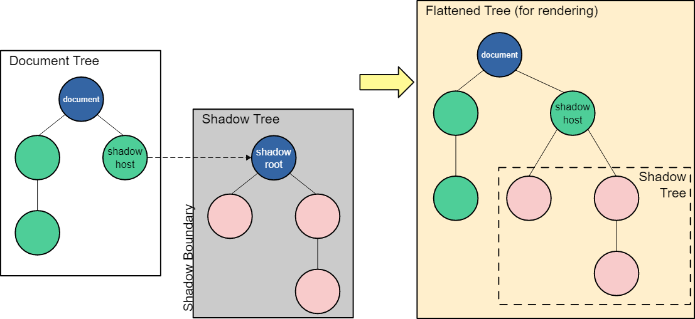
Elementos del Shadow DOM
Shadow host: The regular DOM node that the shadow DOM is attached to.
Shadow tree: The DOM tree inside the shadow DOM.
Shadow boundary: the place where the shadow DOM ends, and the regular DOM begins.
Shadow root: The root node of the shadow tree.
Recuerda: Con el Shadow DOM puede poner estilos CSS en subconjuntos del DOM

Slide 18
Operando con el ShadowDom
const shadowOpen = elementRef.attachShadow({ mode: "open" });
const shadowClosed = elementRef.attachShadow({ mode: "closed" })
const myShadowDom = myCustomElem.shadowRoot;
¡Mejor un ejemplo!

Slide 19

¡Suficiente!
¡Vayamos a por el Angular!

